Slide 1


OSLO Schuldbeheer
Thematische werkgroep 3
Welkom!
Dinsdag 2 juli 2024
Virtuele werkgroep - Microsoft Teams
We starten om 13:35

Slide 2



Praktische afspraken
Geluid van het publiek is standaard gedempt.
Gebruik het handje als je iets wilt zeggen. Interactie wordt aangemoedigd!
Vragen, opmerkingen en voorstellen kunnen via de chatfunctie meegedeeld worden. Interactie wordt aangemoedigd!
ja/nee vragen kunnen beantwoord worden via de chat:
Akkoord = +1
Niet akkoord = - 1
Onverschillig = 0

Slide 3

Opname?

Slide 4
Doel van vandaag
Voorstelling en finaliseren van het datamodel
Samenvatting tweede thematische werkgroep
Presentatie aanpassingen model
Discussie finaal datamodel

Slide 5
Agenda
13u30 – 13u35 | Welkom en agenda
13u35 – 13u40 | Introductie OSLO-traject Schuldbeheer
13u40 – 13u45 | Samenvatting Thematische Werkgroep 2
13u45 – 14u00 | Data Model - Overzicht Aanpassingen
14u00 – 15u30 | Data Model - Doorlopen datamodel met voorbeelden, definities en kardinaliteiten Mural oefening
15u30 – 15u45 | Publieke review
15u45 – 16u00 | Volgende stappen en Q&A

Slide 6

Wie is wie?

Slide 7

Wie is wie?
Notes:
https://app.mural.co/t/beadvtc7549/m/beadvtc7549/1719836950882/76ea4d50bca941680f82aa753aae4d4c3433d4da?sender=u34212b5e3014640aa6a28579

Slide 8
Introductie OSLO-traject Schuldbeheer
Notes:
yaron

Slide 9
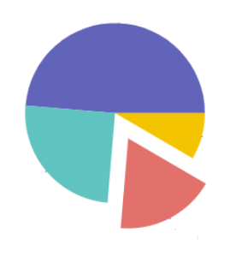
Deel van een groter project
Gemeente zonder Gemeentehuis: Eenheid van schuld
OSLO Schuldbeheer
Notes:
Eenheid van schuld heefd als doel: Het schuldenbeheer voor en door de financieel zwakkere burger wordt eenvoudiger, éénduidiger en aldus beter beheersbaar
Is iedereen op de hoogte van dit groter project? GzG: Eenheid van schuld.

Slide 10
Eenheid van schuld - werkdefinitie
Een bijkomend klantgericht, proactief invorderingstraject
voor financieel zwakkere burgers
door het opzetten van een globaal vorderingen overzicht
waarin de burger via één afbetalingsplan z’n schulden, zonder bijkomende kosten, kan afbouwen en opvolgen.

Slide 11
Waarom OSLO-standaard?
De data rond schuldvorderingen is vaak in diverse gemeentelijke systemen opgeslagen.
Dat maakt het moeilijk om
Een overzicht te hebben van alle schulden per burger
Burgers met financiële uitdagingen te ondersteunen met een omvattende oplossing op maat van hun persoonlijke situatie
Het ontbreken van gestandaardiseerde gegevensuitwisseling veroorzaakt inefficiënties en belemmert samenwerking.
Notes:
Lange termijn schaalbaar

Slide 12
OSLO Doelstelling
Dit project betreft een OSLO-traject om het GZG initiatief ‘Eenheid van schuld’ op te schalen.
Met als hoofddoel het standaardiseren van informatie met betrekking tot de debiteur, in samenwerking met de lokale besturen die deelnemen aan het GZG-initiatief.
We focussen op de burger en het bevorderen van financieel herstel.
Notes:
Geen vaste scope en use cases
Tijdens business werkgroep meer use cases verzamelen
Tijdens het traject kunnen er nog dingen bijkomen

Slide 13

OSLO Schuldbeheer - Tijdslijn
Use cases ontwikkelen
Semantische Standaard
Business Werkgroep
Start publieke review periode
Implementatie van de ontwerpstandaard
Kick-Off
Werksessie LB
2024
Thematische Werkgroep 1
Thematische Werkgroep 2
Thematische Werkgroep 3
Eind publieke review periode
Data model ontwikkelen
Eenvoudig
Complex
Notes:
5 werkgroepen

Slide 14
Samenvatting Thematische Werkgroep 2
Notes:
yaron

Slide 15


Storylines
Stad Gent wil alle schuldvorderingen
van schuldenaar Alice samenbrengen in een globaal vorderingen overzicht (GVO), waaronder onbetaalde belastingen en parkeerboetes, om zo beter inzicht te krijgen in haar financiële situatie.
.
Gemeente Zulte wil een beeld schetsen van de verschillende groeperingen van mensen met openstaande schuldvorderingen over de gemeentediensten heen.
Stad Leuven wil een sociaal traject aanbieden voor financieel zwakkere burgers. Na het consolideren van de schulden krijgen burgers met schulden, afhankelijk van de groep waartoe ze behoren, recht op een soort afbetalingsplan.
Globaal Vorderingen Overzicht
Classificatie van de persoon achter de schuld
Gepersonaliseerd afbetalingsplan
Notes:
Welke informatie willen ze terugvinden in zo’n bundeling van schuldvorderingen?
Welke persoonsgebonden informatie willen ze hebben of zien over de schuldenaar? Om vervolgens een plan op te stellen?
Welke informatie hebben ze nodig om zo’n afbetalingsplan op te stellen?
Persoon achter de schuld: Job? Inkomensniveau? Gezinsgrootte? -> Financiele draagkracht; socio economisch statuur; juridusche status; Adviesbronnen. Codelijsten – Welke codes?

Slide 16
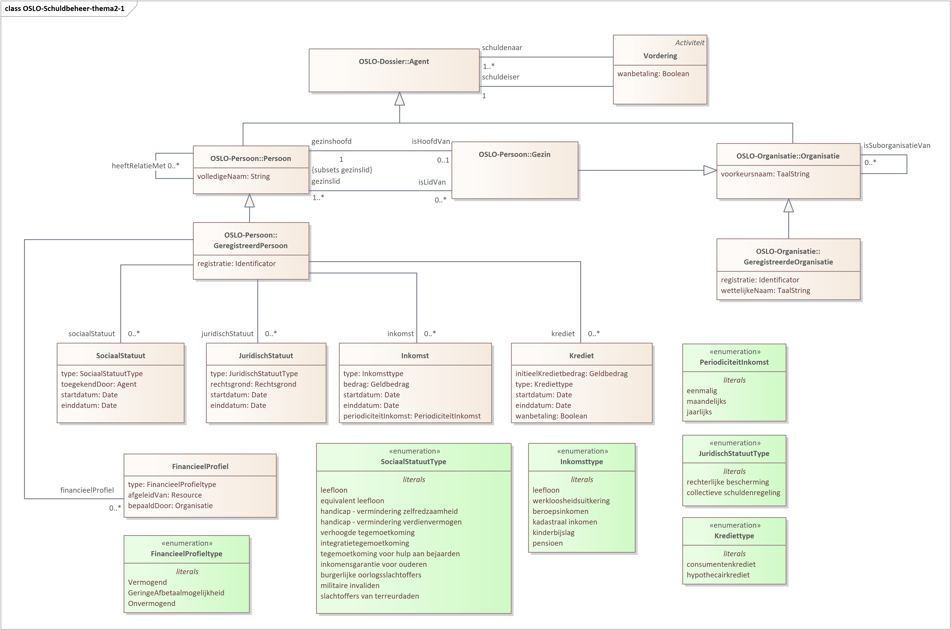
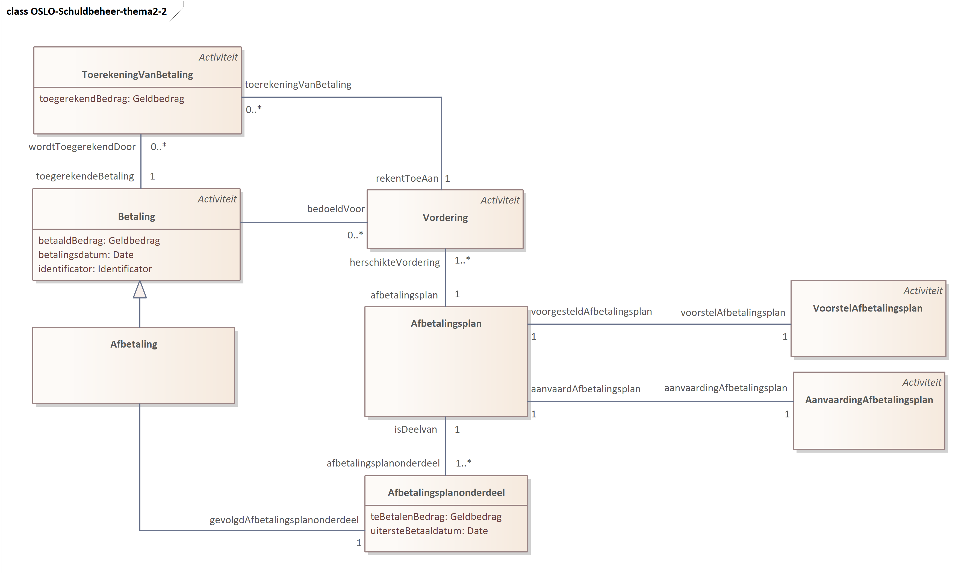
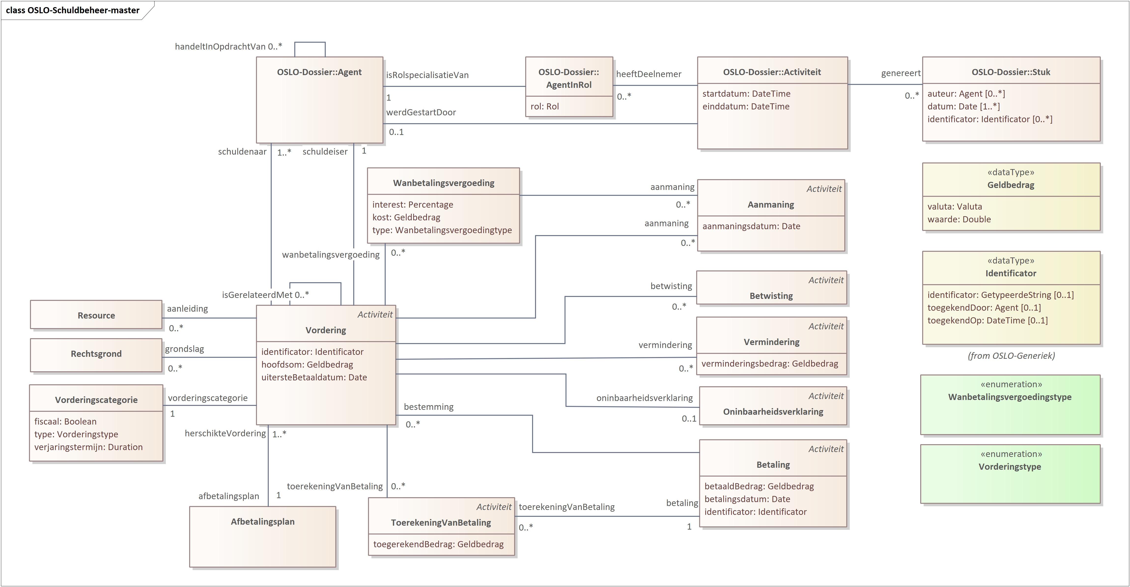
Topics vorige werkgroep?
Classificatie van de persoon achter de schuld
Gepersonaliseerd afbetalingsplan
Globaal Vorderingen Overzicht
Presentatie uitbreidingen model, met bijgevoegde definities en relaties
Presentatie uitbreidingen model, met bijgevoegde definities en relaties
Overzicht aanpassingen model sinds de eerste thematische werkgroep
Notes:
tijdens de vorige werkgroep hebben we jullie een introductie gegeven rond UML of unified modeling language
daarbij werden klassen, attributen, en verschillende soorten relaties toegelicht die jullie kunnen helpen om het datamodel te lezen en te begrijpen
daarna hebben we onze aanpak nogmaals toegelicht, het feit dat we starten van use cases uit de business werkgroep, deze naast relevante bestaande standaarden leggen en op die basis een sneuvelmodel opbouwen dat we telkens met jullie opnieuw zullen bespreken en verbeteren
Het grootste deel van de werkgroep hebben we besteed aan het doorlopen van de eerste versie van het datamodel, aan de hand van een aantal herkenbare storylines en de bijhorende brainstormoefeningen om na te gaan of het model volledig is en correct.

Slide 17
Datamodel
Notes:
yaron

Slide 18
https://test.data.vlaanderen.be/ns/schuldbeheer/
https://test.data.vlaanderen.be/doc/applicatieprofiel/schuldbeheer/
Datamodel

Slide 19
Overzicht Aanpassingen Datamodel
Notes:
yaron

Slide 20
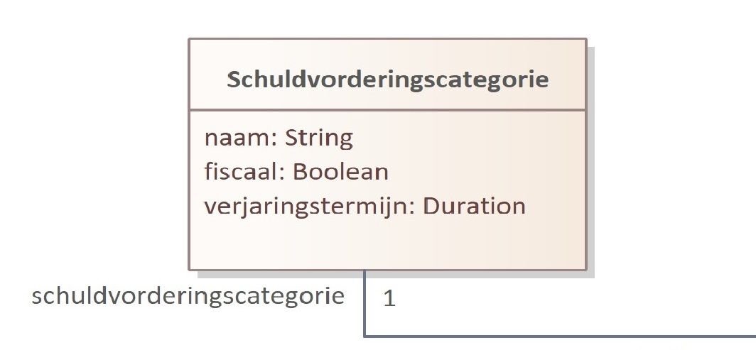
Schuldvorderingscategorie met naam in plaats van type

Slide 21
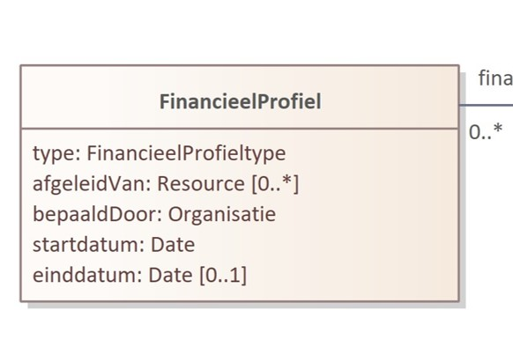
Financieel profiel met start- en einddatum

Slide 22
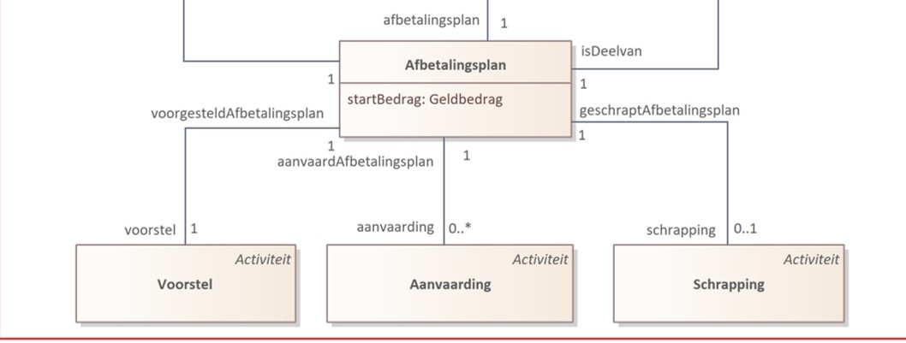
Afbetalingsplan met startbedrag en schrapping

Slide 23
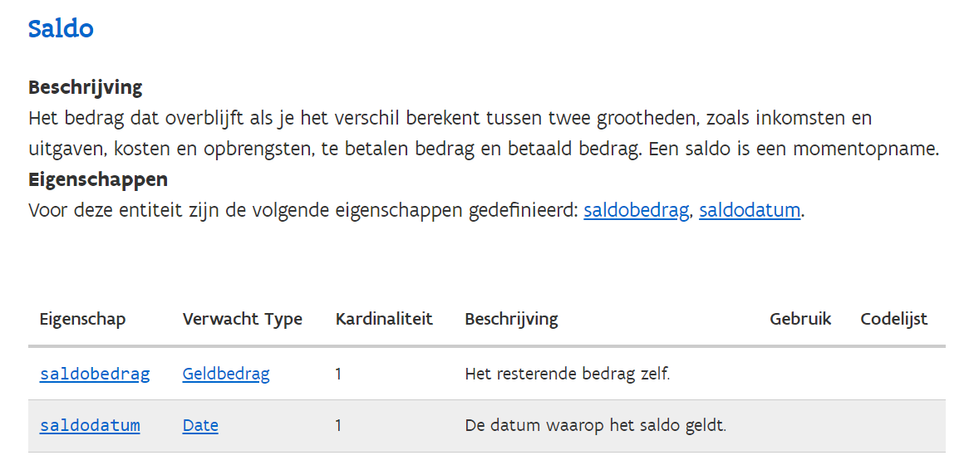
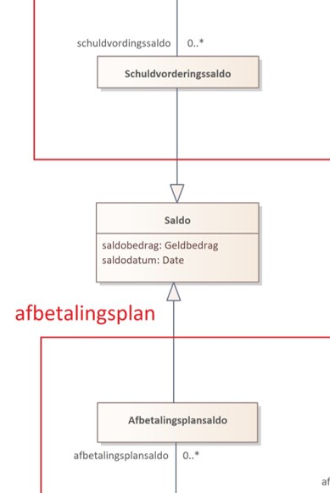
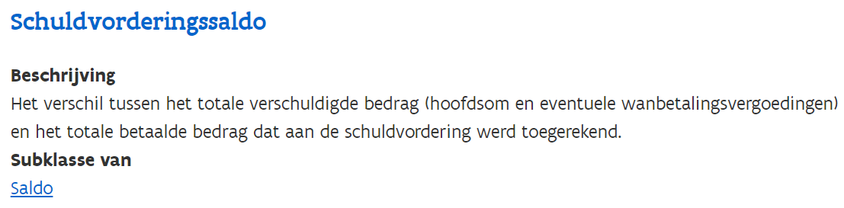
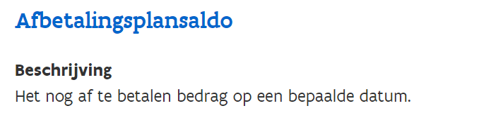
Saldo

Slide 24
Doorlopen datamodel met voorbeelden, definities en kardinaliteiten
Notes:
yaron

Slide 25
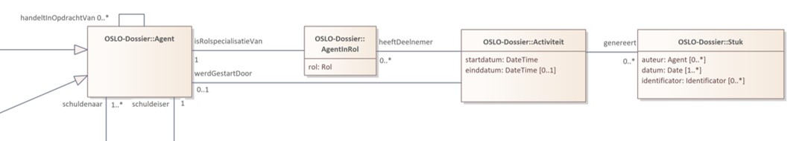
Link met OSLO Dossier
https://data.vlaanderen.be/standaarden/applicatieprofiel-dossier/
Een activiteit vindt plaats tijdens een procedurestap van een zaak
en heeft deelnemers in bepaalde rollen.
Een activiteit genereert een stuk dat een deel is van een dossier.
We modelleren schuldvorderingen, aanmaningen, betalingen, … als activiteiten met een start- en einddatum, een aantal deelnemers met diverse rollen (schuldenaar, schuldeiser, betaler, …)
Deze activiteiten genereren stukken, bijvoorbeeld facturen, aanmaningsbrieven, …

Slide 26
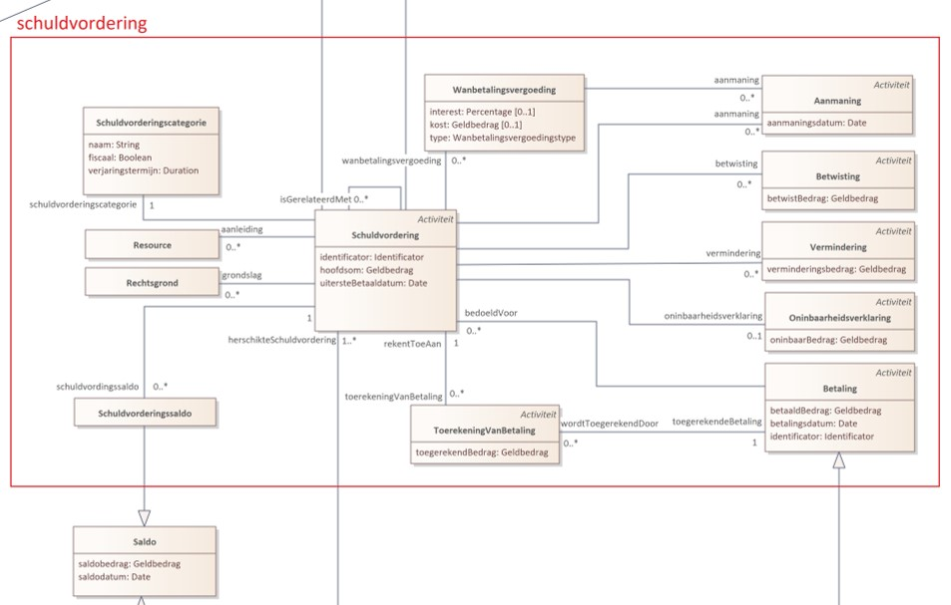
Schuldvordering

Slide 27
Schuldvordering
Hebben we de aanleiding en grondslag nodig om het doel van dit traject te realiseren?

Slide 28
Schuldvordering
Hebben we de link tussen wanbetalingsvergoeding en aanmaning nodig?

Slide 29
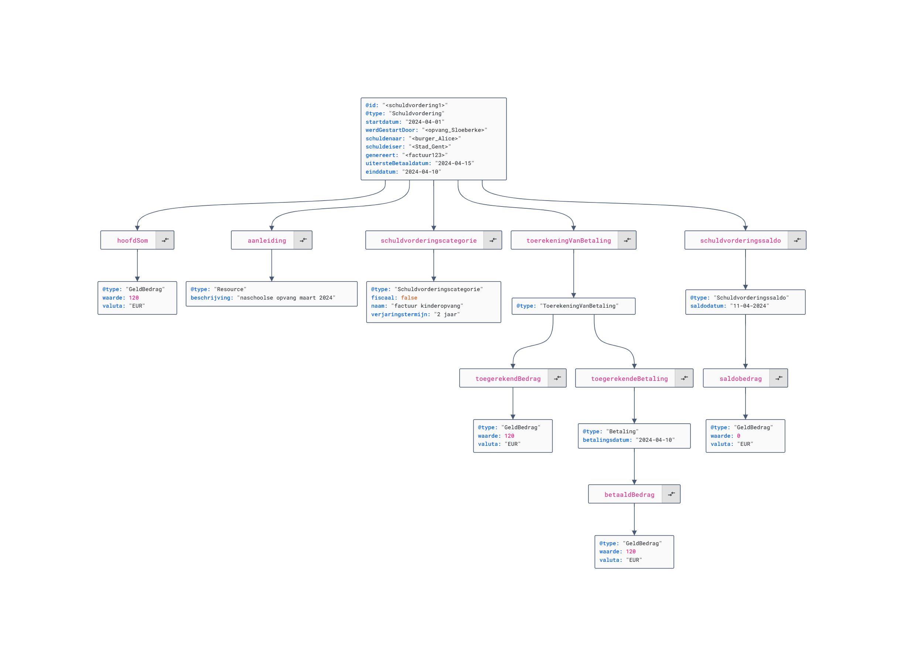
Alice heeft de factuur van de kinderopvang tijdig betaald

Slide 30
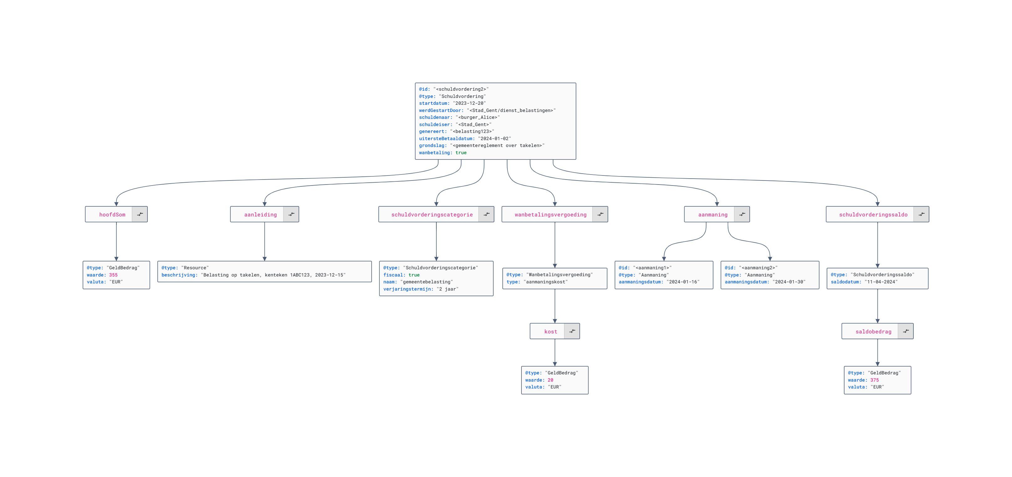
Alice heeft de belasting op het takelen van haar voertuig niet tijdig betaald

Slide 31
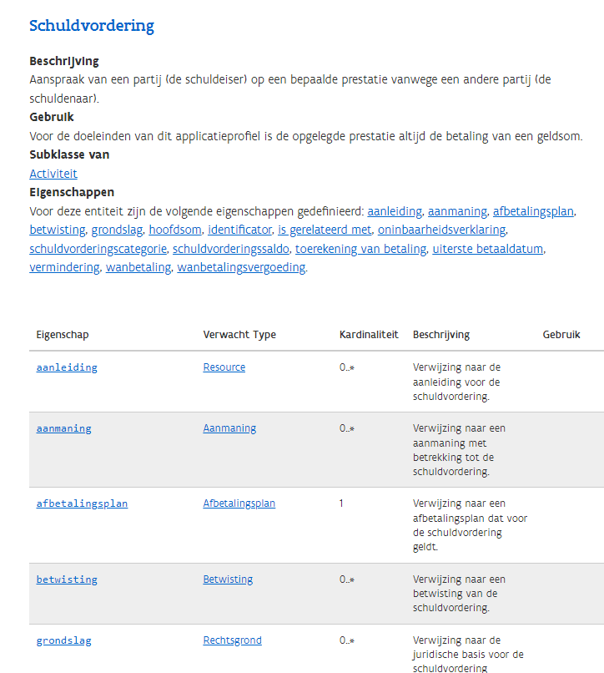
Schuldvordering
https://test.data.vlaanderen.be/doc/applicatieprofiel/schuldbeheer/#Schuldvordering

Slide 32
Schuldvordering
https://test.data.vlaanderen.be/doc/applicatieprofiel/schuldbeheer/#Schuldvordering
We overlopen alle definities en kardinaliteiten via het applicatieprofiel dat online beschikbaar is

Slide 33
Mural - Schuldvordering
Notes:
https://app.mural.co/t/beadvtc7549/m/beadvtc7549/1719836950882/76ea4d50bca941680f82aa753aae4d4c3433d4da?sender=u34212b5e3014640aa6a28579

Slide 34
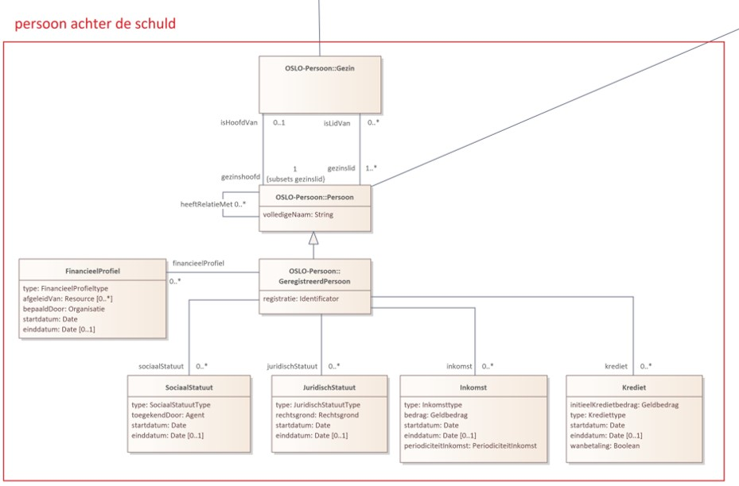
Persoon achter de schuld

Slide 35
Persoon achter de schuld
Hebben we de modellering van social statuut, juridisch statuut, inkomst en krediet nodig om de doelstellingen van dit traject te realiseren?

Slide 36
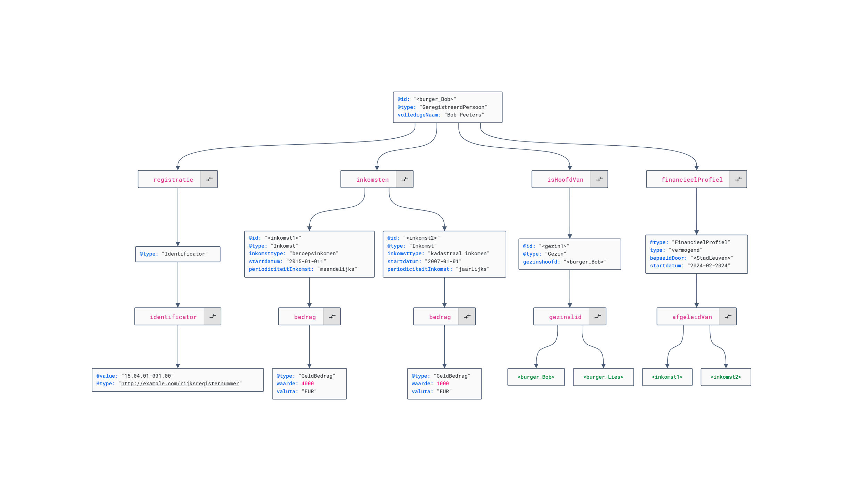
Bob wordt door Stad Leuven beschouwd als een vermogend persoon

Slide 37
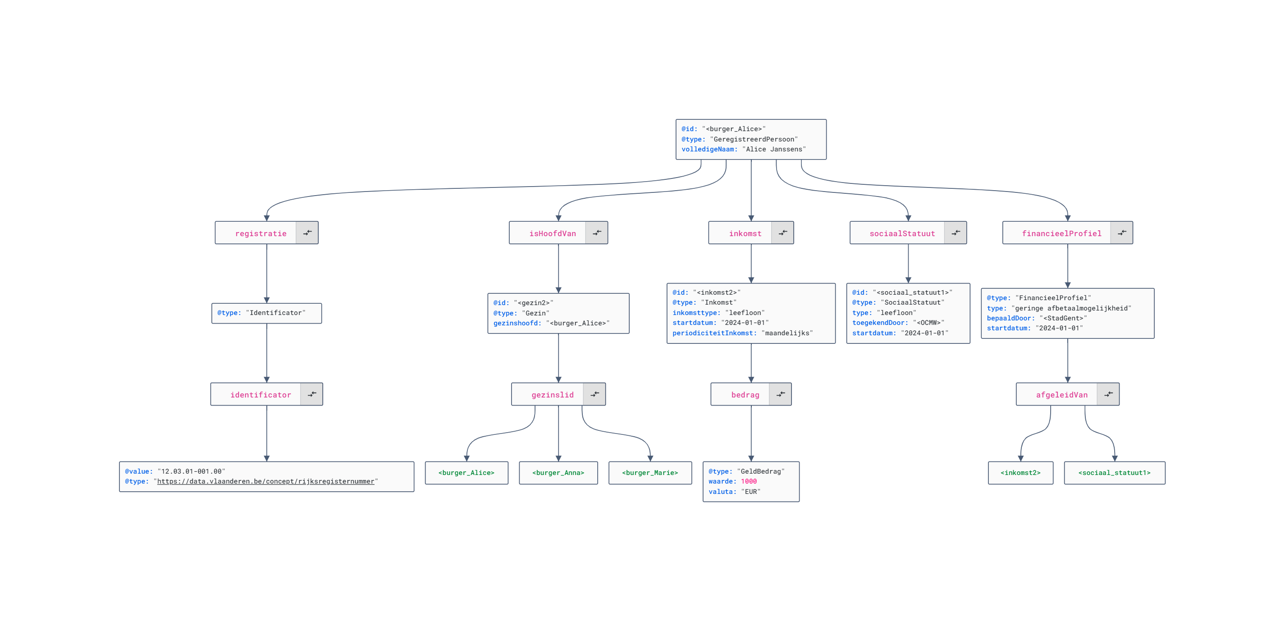
Stad Gent beschouwt Alice als een persoon met geringe afbetaalmogelijkheid

Slide 38
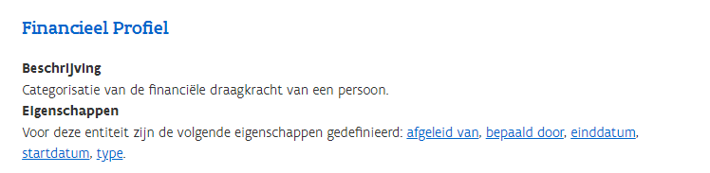
Persoon achter de schuld
https://test.data.vlaanderen.be/doc/applicatieprofiel/schuldbeheer/#FinancieelProfiel

Slide 39
Persoon achter de schuld
https://test.data.vlaanderen.be/doc/applicatieprofiel/schuldbeheer/#FinancieelProfiel
We overlopen alle definities en kardinaliteiten via het applicatieprofiel dat online beschikbaar is

Slide 40
Mural – Persoon achter de schuld
Notes:
https://app.mural.co/t/beadvtc7549/m/beadvtc7549/1719836950882/76ea4d50bca941680f82aa753aae4d4c3433d4da?sender=u34212b5e3014640aa6a28579

Slide 41
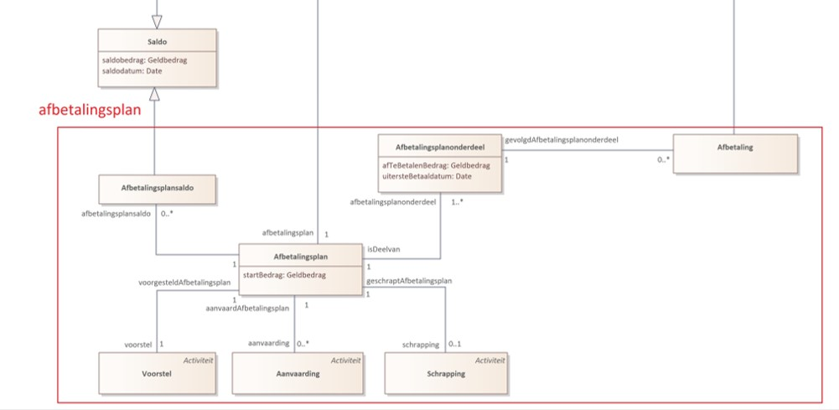
Afbetalingsplan

Slide 42
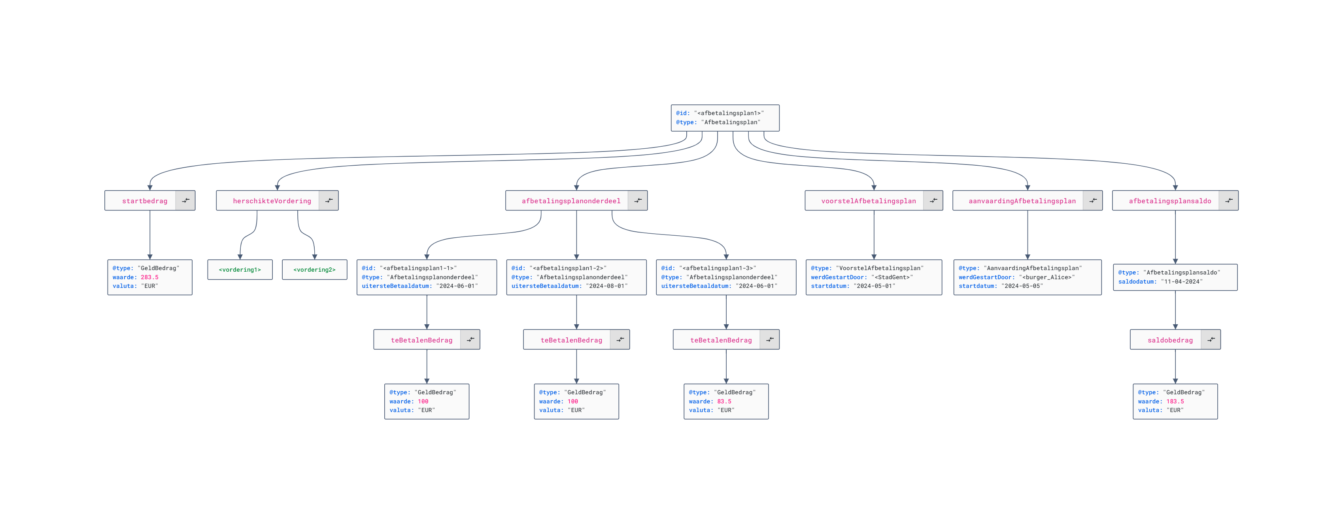
Alice heeft een afbetalingsplan van Stad Gent aanvaard

Slide 43
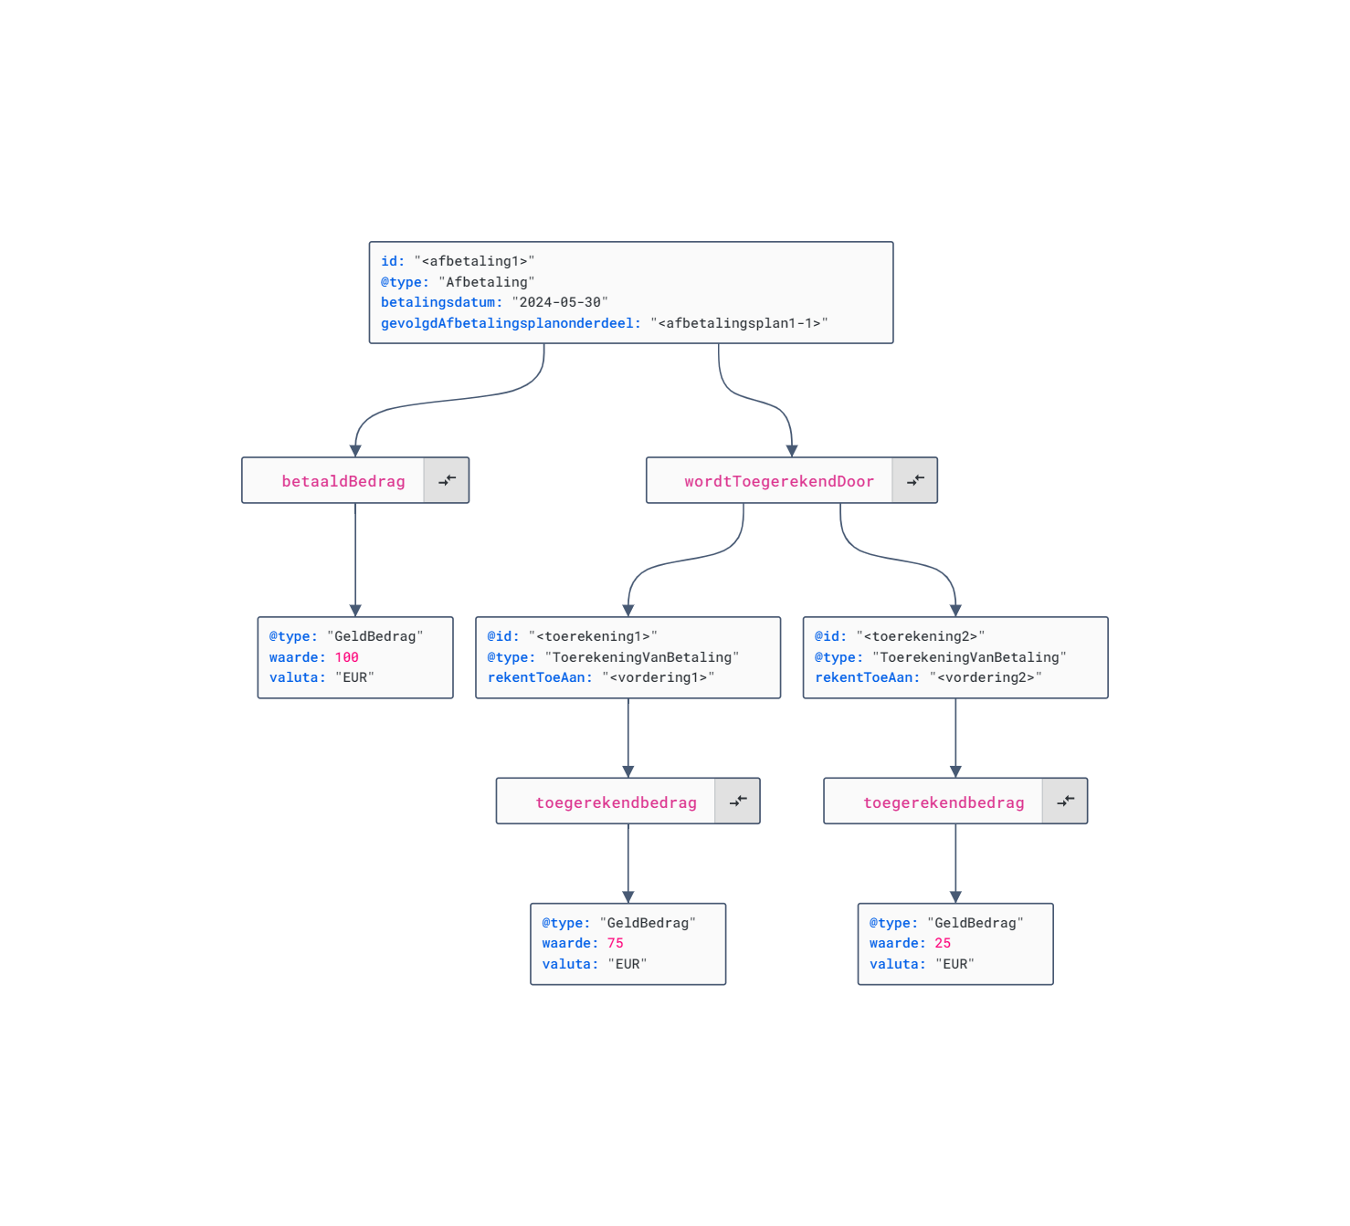
Alice heeft een eerste afbetaling gedaan in het kader van dit afbetalingsplan

Slide 44
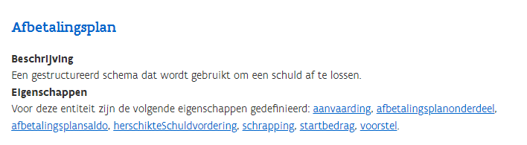
Afbetalingsplan
https://test.data.vlaanderen.be/doc/applicatieprofiel/schuldbeheer/#Afbetalingsplan

Slide 45
Afbetalingsplan
https://test.data.vlaanderen.be/doc/applicatieprofiel/schuldbeheer/#Afbetalingsplan
We overlopen alle definities en kardinaliteiten via het applicatieprofiel dat online beschikbaar is

Slide 46
Mural – Afbetalingsplan
Notes:
https://app.mural.co/t/beadvtc7549/m/beadvtc7549/1719836950882/76ea4d50bca941680f82aa753aae4d4c3433d4da?sender=u34212b5e3014640aa6a28579

Slide 47
Publieke review
Notes:
yaron

Slide 48

Specificatiedocument, verslagen en presentaties kunnen geraadpleegd worden via data.vlaanderen.be
Publieke review
Feedback verkrijgen en verwerken
Finaliseren publicatie als kandidaat-standaard op het standaardenregister
Via Github vragen, suggesties en opmerkingen loggen
Na afloop alle issues categoriseren en via een afsluitende webinar de oplossingen voorstellen
Kleine semantische wijzigingen
Grote semantische wijzigingen: mogelijkheid van extra werkgroep
Implementatiepartners mappen data op OSLO of implementeren de datastandaard binnen hun tools (PoC)
Goedkeuring aanvraag voor aanmelding standaard in publieke review?
WG Datastandaarden
5 september 2024

Slide 49
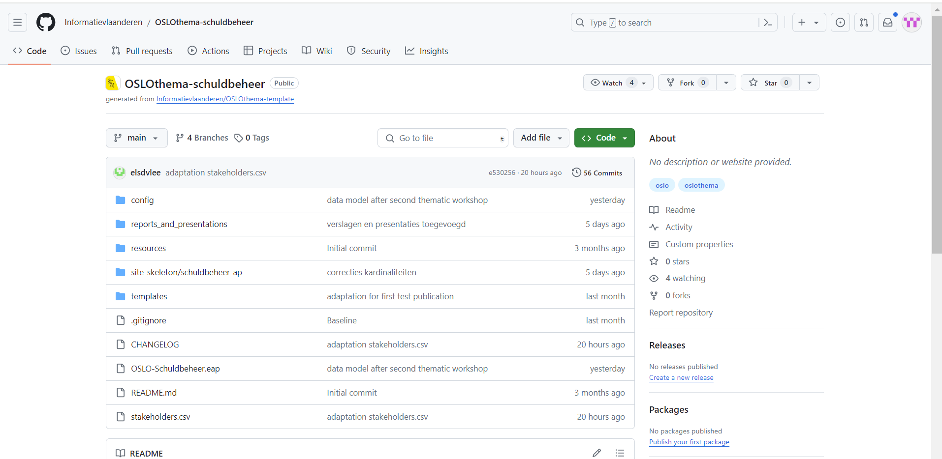
Feedback bezorgen via GitHub
Klik hier om feedback te bezorgen

Slide 50
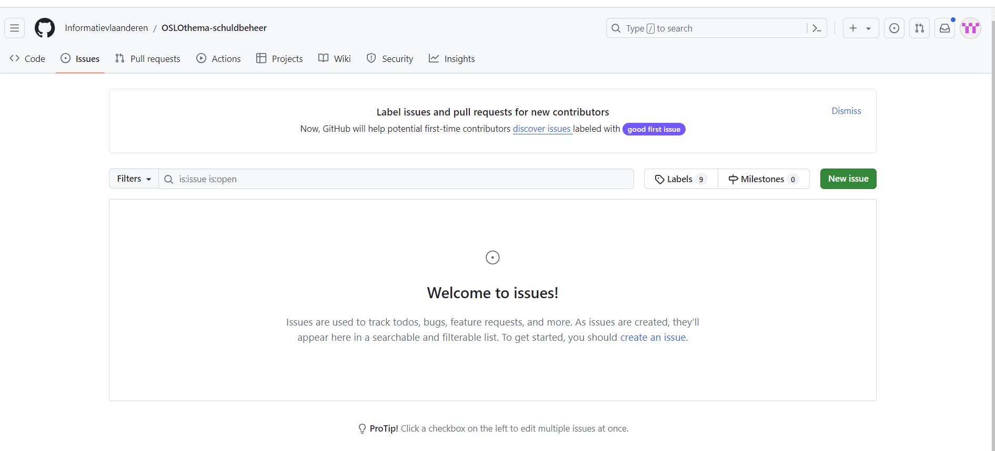
Feedback bezorgen via GitHub
Klik hier om feedback te bezorgen

Slide 51
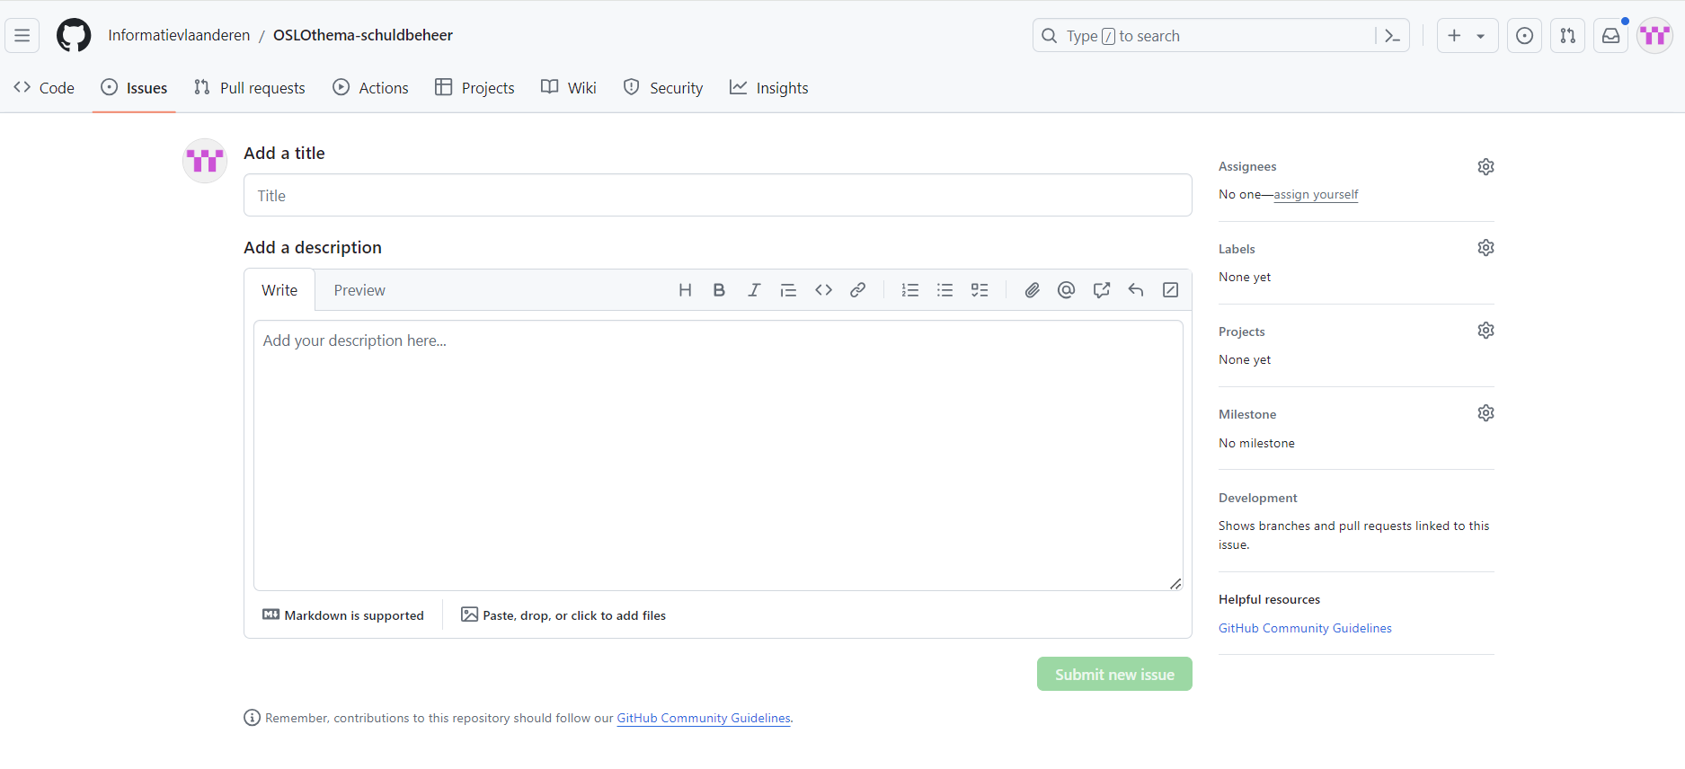
Feedback bezorgen via GitHub
Klik hier om feedback te bezorgen

Slide 52
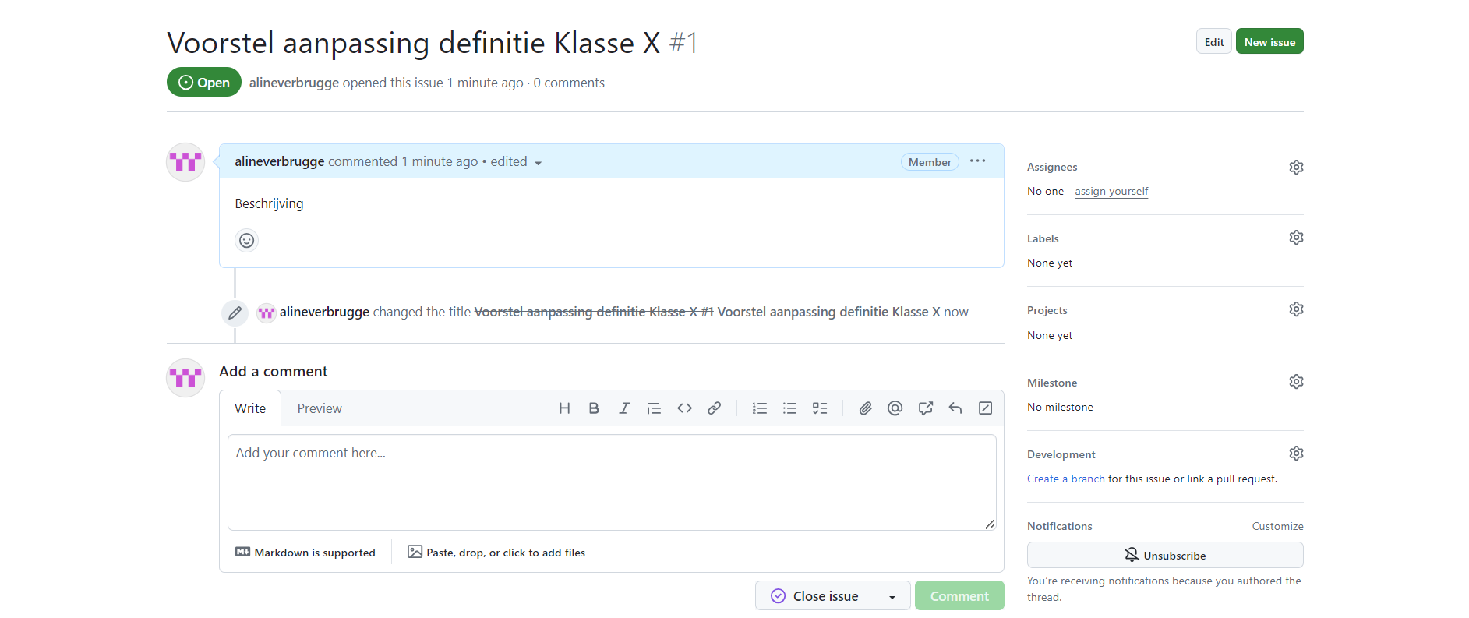
Reageren op feedback
Klik hier om feedback te bezorgen

Slide 53
Volgende stappen en Q&A
Notes:
yaron

Slide 54
Volgende stappen
Verwerken van alle input uit de laatste thematische werkgroep.
Rondsturen van een verslag van deze werkgroep.
Update publicatie op data.vlaanderen.be als kandidaat standaard.
Feedback capteren (via GitHub) tijdens de publieke review periode.

Slide 55
OSLO Tijdlijn
Aanvraag start publieke review op de Werkgroep Datastandaarden
5 september 2024
+ Start publieke review periode
Afsluitende webinar
Dinsdag 26 november 11u -12u
Eind publieke review periode
Werksessie LB
di 16 apr
(na de paasvakantie)
TW2
di 11 juni
Kick-Off
di 13 jan
2024
januari
februari
maart
april
mei
juni
juli
augustus
september
oktober
november
december
BW (fysiek)
ma 4 maart
TW1
do 16 mei
TW3
Di 2 juli
Vandaag
Notes:
Business werkgroep: best fysiek
Thematische Werkgroepen fysiek? Online?
Maand op voorhand communicatie doorsturen voor elke werkgroep
Maand tussen elke werkgroep

Slide 56

Feedback & Samenwerking OSLO
Feedback/input kan gegeven worden via GitHub.
https://github.com/Informatievlaanderen/OSLOthema-schuldbeheer
Via het aanmaken van issues
Feedback kan per e-mail worden gegeven aan de volgende personen:
digitaal.vlaanderen@vlaanderen.be
laurens.vercauteren@vlaanderen.be
aline.verbrugge@vlaanderen.be
Els.devleeschauwer@ugent.be

Slide 57

Waarom doen we…?
Moeten we niet … toevoegen?
Kunnen we niet beter …?
Hoe zit het met …?

Slide 58
Bedankt!

